Slide 1


简单
VISION PLAN
专注
刹车盘定位视觉方案（3D）
共创
共赢

Slide 2

01
项目描述
02
项目验证
目录
03
配置清单
04
逻辑流程
CONTENTS
05
评估结果&注意事项
06
售后服务

Slide 3

01
项目描述
●产品名称：刹车盘
●产品材质：金属
●产品颜色：灰色
●产品表面状态：没有镜面效果
●来料方式：托盘
●产品尺寸(mm × mm × mm)：200*200*200
●定位精度要求(视觉)：3
●检测时产品运动速度(m/s)：0
●搜索范围(mm × mm × mm)：500.0 * 500.0 * 500.0
●工作节拍(pcs/min)：2
●工作距离(mm)：1150
方案布局图

Slide 4

02
项目验证
参数名称 | 参数值
3D结构光相机型号 | DPS1000B
3D结构光相机类型 | 3D结构光相机
中场视野 | 890×555
相机精度 | 0.1mm@1m
采集时间 | 1
Z(工作距离) = 1150mm, X视野大小 = 555mm, Y视野大小 = 890mm, Z向视野大小 = 700mm
视野图

Slide 5

02
项目验证
检测流程

Slide 6

03
配置清单
系
统
构
成

Slide 7
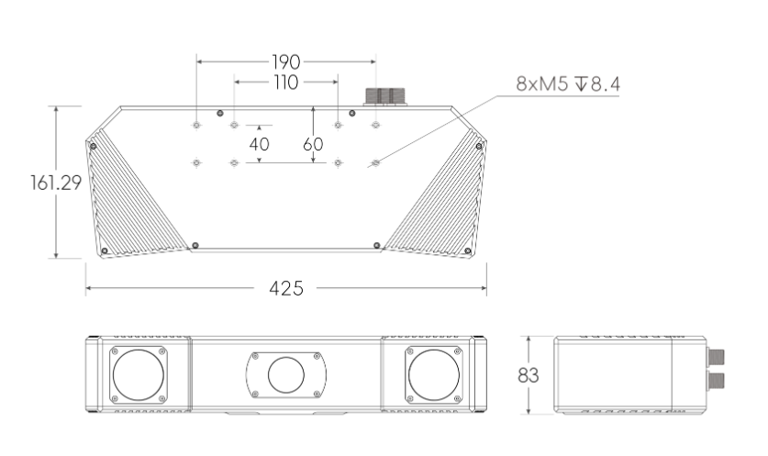
03
配置清单
相机尺寸图

Slide 8
03
配置清单
序号 | 名称 | 型号 | 单位 | 数量 | 厂家
1 | 3D结构光相机 | DPS1000B | 台 | 1 | dahua
2 | 工控机 | - | 台 | 1 | -
3 | 显示器 | - | 台 | 1 | -
4 | 软件 | Mech-Vision-VIZ | 套 | 1 | MechMind

Slide 9
04
逻辑流程
逻辑流程
├── 图像采集
│ └── 使用"从相机获取图像"步骤采集托盘内刹车盘的深度图与彩色图，设置相机视野覆盖500×500×500mm搜索范围，确保完整捕捉工件特征
├── 预处理
│ ├── 应用"点云预处理"步骤组合：
│ │ 1. 设置3D ROI限定500×500×500mm区域
│ │ 2. 边缘提取效果设为"标准"，保留关键轮廓特征
│ │ 3. 噪声抑制等级设为"强"，过滤干扰点云
│ │ 4. 法向与竖直方向角度阈值设为0°-70°，保留有效表面点云
│ │ 5. 聚类半径3mm，过滤最小点数100，最大点数3000000
│ └── 使用"将深度图转换为点云"步骤，通过depth_image_roi.json文件定义感兴趣区域
├── 刹车盘检测
│ ├── 使用"3D工件识别"工具：
│ │ 1. 点云预处理阶段加载已制作的刹车盘点云模板（基于STL模型生成完整表面点云）
│ │ 2. 工件选择阶段启用"校准至对称中心"功能，设置X/Y轴180°旋转对称性
│ │ 3. 启用"计算位姿以过滤匹配结果"，自动计算可能匹配失败的位姿
│ │ 4. 设置权重模板突出刹车盘中心孔特征区域
│ │ 5. 输出端口选择"抓取点"，优先级按Z轴旋转最小策略排序
│ └── 使用"3D匹配"步骤进行精确定位：
│ 1. 匹配模式选择"面匹配"，运行模式设为"高精度"
│ 2. 置信度阈值设为0.3，结果验证等级"标准"

Slide 10
04
逻辑流程
│ 3. 开启"去除重叠物体位姿"和"去除压叠物体位姿"，重叠/压叠比例阈值30%
├── 结果处理
│ ├── 使用"计算平面点云的位姿和尺寸"验证检测结果是否符合200×200×200mm尺寸要求
│ ├── 应用"根据阈值对数值进行二分类"步骤，设置位姿误差阈值3mm进行结果过滤
│ └── 使用"在图像上将信息可视化"步骤，叠加显示检测到的位姿坐标轴和尺寸标注
├── 通信处理
│ └── 配置"输出"步骤：
│ 1. 端口类型设为"预定义（机器人路径）"
│ 2. 通过"保存位姿的领域为3D ROI"功能生成动态ROI
│ 3. 设置TCP/IP通信参数，输出抓取点位姿至机器人控制系统
└── 统计处理
└── 使用"通过统计数据检查位姿重复精度"步骤，设置采样间隔5mm验证3mm定位精度要求

Slide 11
05
评估结果&注意事项
05 评估结果 & 注意事项
现场环境
相机安装
物料一致性
风险点：风险点：环境光干扰导致3D结构光相机精度下降
解决方案：解决方案：加装遮光罩并设置相机抗环境光干扰模式
风险点：风险点：安装角度偏差导致视野覆盖范围不足
解决方案：解决方案：使用激光校准工具确保相机光轴垂直托盘平面
风险点：风险点：来料刹车盘摆放方向不统一影响定位匹配
解决方案：解决方案：制定标准化上料流程并增加方向校正工位

Slide 12

06
售后服务
该设备上线后使用初期，我们会派专人进行全程跟踪；
处理解决可能发生的设备异常；
对现场人员进行培训指导；
设备调试完成后：售后服务一年；
若客户提出设备升级需求，我们会及时为您提供升级新方案。

Slide 13





机器视觉方案提供商
0535-2162897
www.ytzrtx.com
image@ytzrtx.com
山东省烟台市经济技术开发区泰山路86号内1号

